Slide 1
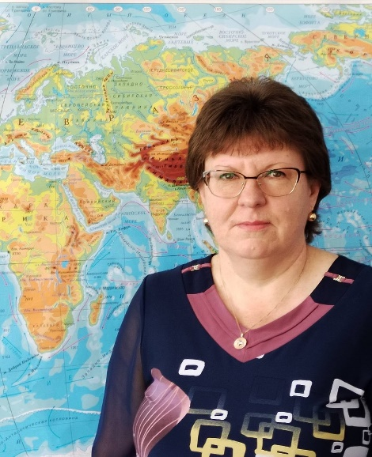
Педагогический вернисаж
Фото педагога
Усанова Светлана Анатольевна
Учитель географии
МАОУ «Аромашевская СОШ имени Героя Советского Союза В.Д.Кармацкого»
Интересный факт о себе: мой жизненный девиз «Не откладывай на завтра то, что можно сделать сегодня».

Slide 2
Практический метод
Практический метод на уроках географии реализуются через практические работы.
Практическая работа - это общее название разных по образовательным целям учебных работ с обязательным представлением учащимися результатов выполненной работы.
Выполнение практических работ на географическом материале способствует развитию общеучебных умений как компонентов стандарта по географии – анализировать, сравнивать, сопоставлять, оценивать, делать умозаключения. Вместе с тем наиболее важным является значимость практических работ в формировании умений использовать приобретённые знания и умения в практической деятельности и повседневной жизни.

Slide 3
Практический метод
Предмет: география
Класс: 8
Тема: Различия во времени на территории России.
Этап урока: этап формирования новых знаний и умений
Необходимые материалы: учебник, тетрадь, инструктивная карта, атлас, контурная карта

Slide 4
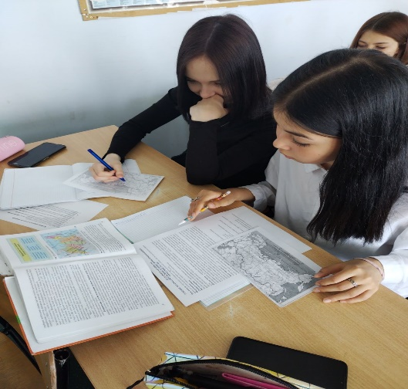
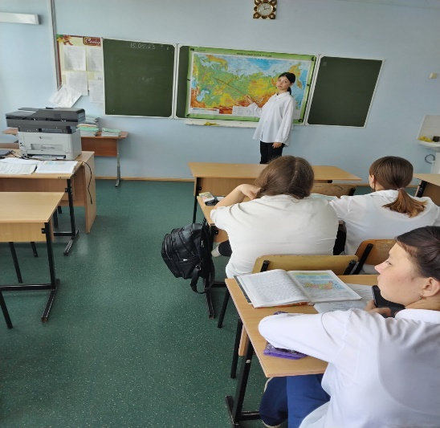
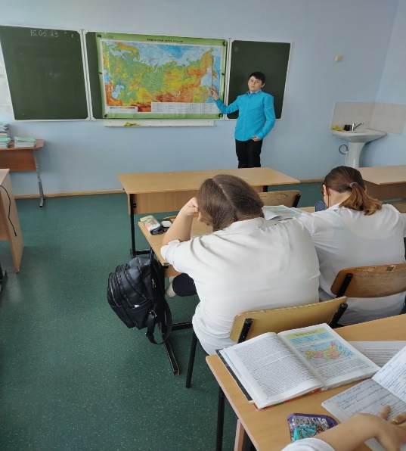
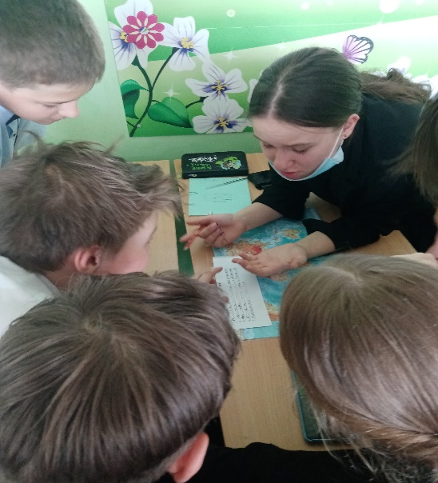
Практический метод
Фото 1
Фото 2
Фото 3
Фото 4

